Slide 1
最优化技术 -模拟退火算法
重庆大学 文静

Slide 2
内容目录
模拟退火算法的背景知识
模拟退火算法的基本思想
模拟退火算法的应用实例
本章总结

Slide 3
背景
爬山算法：
一种简单的贪心搜索算法。
从某一点出发，按照一定步长进行搜索，找到最优解。
可能陷入局部最优。
局部搜索算法。
如何跳出局部最优？
C
B
A

Slide 4
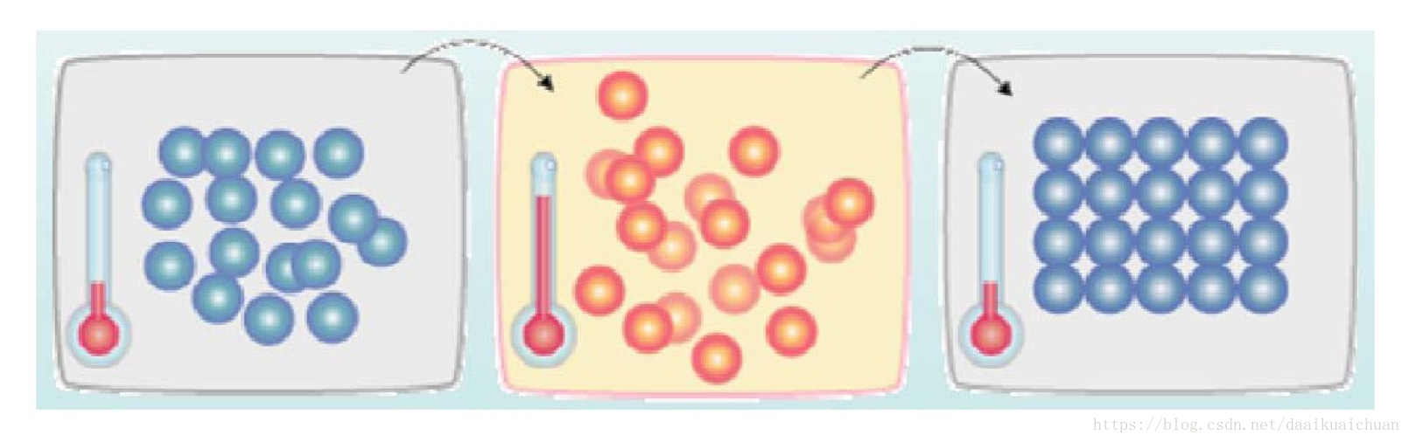
模拟退火算法的由来
爬山算法的改进版
物理学原理在现代启发式算法中的一次成功应用。源于物理退火过程的模拟。在热力学和统计物理中，将固体加温至融化状态，再徐徐冷却使其最后凝固成规整晶体的过程。
物理退火过程的组成部分：
加温过程——增强粒子的热运动，消除系统原先可能存在的非均匀态；
等温过程——对于与环境换热而温度不变的封闭系统，系统状态的自发变化总是朝自由能减少的方向进行，当自由能达到最小时，系统达到平衡态；
冷却过程——使粒子热运动减弱并渐趋有序，系统能量逐渐下降，从而得到低能的晶体结构

Slide 5

爬山算法与物理退火间的联系？

Slide 6

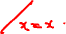
爬山算法过程：
物理退火过程
x= x+△x
当前解x
增加步长得到新解x+△x
判断f(x+△x)与f(x)的大小
局部最优解
当前能量状态
温度降低，产生新的能量状态
比较新旧能量
局部最优解
如何跳出局部最优？
继续冷却，跳出局部能量最优（有一定概率）
Notes:
当前材料温度越高，跳出局部能量的概率越大

Slide 7
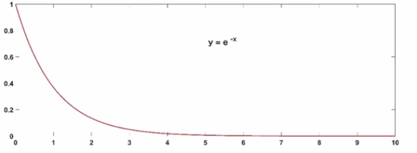
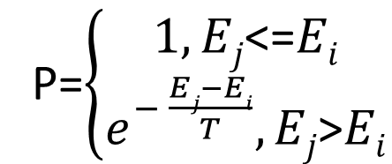


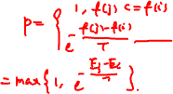
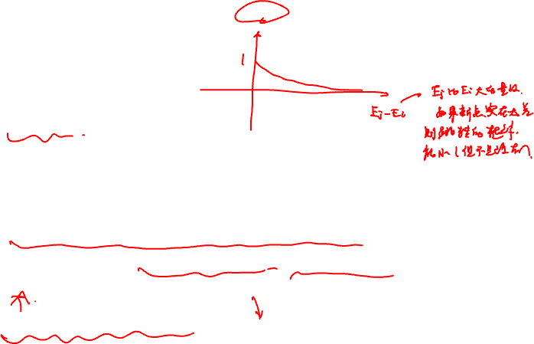
模拟退火算法基本思想
把跳出概率引入爬山算法
模拟退火算法
Metropolis接收准则：
动态概率
P=$\left\{\begin{matrix}1,Ej\text{<=}Ei \\ e^{− \frac{Ej−Ei}{T}},Ej\text{>}Ei\end{matrix}\right.$
$其中，P为转移概率，T为温度，Ej：$新状态下的能量$Ei$:当前状态下的能量
如果p==1，当新状态能量比旧状态能量低时，跳出;
如果p<>1,当新状态能量比旧状态能量高，则进一步进行概率判定
当p大于[0,1）间的随机数，则跳出，否则不跳出舍弃Ej,。
思考：1）p与$Ej−Ei$的关系：
新旧值越接近，p就越大，即p与$\frac{1}{Ej−Ei}$呈正比关系
2）p与搜索范围的关系：
p越大，接收新值的可能就越大，那么搜索范围就越大
3）要达到p开始大，后期小，T应怎么变？
开始T大，后面T慢慢变小
希望：开始时搜索范围大，后期局部搜索

Slide 8
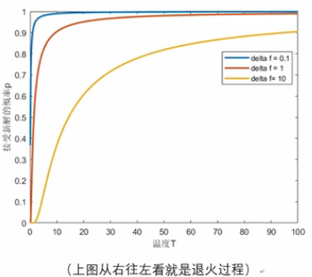
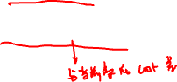
结论：
1）Delta f 一定：
T越大，p越大
2）T一定：
Delta f 越小，p越大

Slide 9
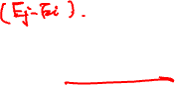
算法步骤：
第一步是由一个产生函数从当前解产生一个位于解空间的新解；
第二步是计算与新解所对应的目标函数差。
第三步是判断新解是否被接受,判断的依据是一个接受准则，最常用的接受准则是Metropolis准则:
第四步是当新解被确定接受时，用新解代替当前解。此时，当前解实现了一次迭代。可在此基础上开始下一轮试验。而当新解被判定为舍弃时，则在原当前解的基础上继续下一轮试验。

Slide 10
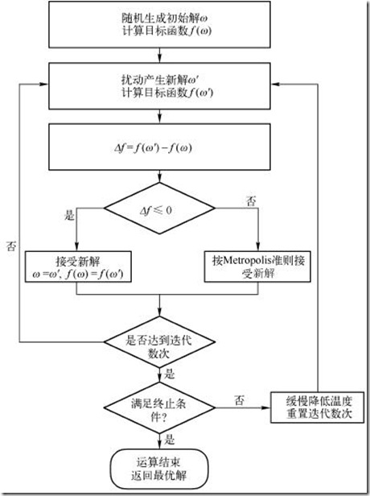
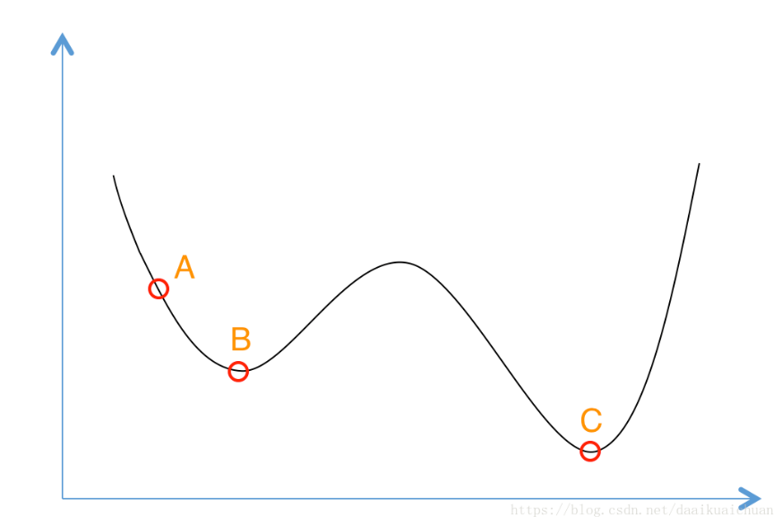

决定初始参数:起始温度T、终止温度、冷却率α(α∈[0,1])、单一温度迭代次数k。
算法流程：
D
每个温度的迭代次数
达到终止温度

Slide 11

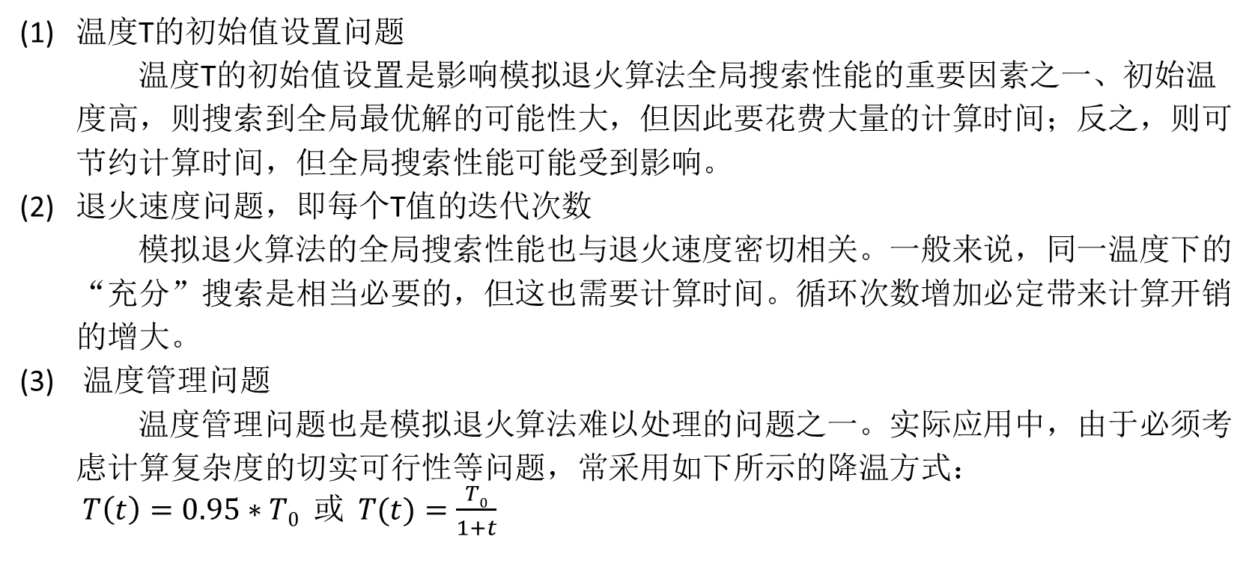

算法中初始值设置问题:
温度T的初始值设置问题 温度T的初始值设置是影响模拟退火算法全局搜索性能的重要因素之一、初始温度高，则搜索到全局最优解的可能性大，但因此要花费大量的计算时间；反之，则可节约计算时间，但全局搜索性能可能受到影响。
退火速度问题，即每个T值的迭代次数 模拟退火算法的全局搜索性能也与退火速度密切相关。一般来说，同一温度下的“充分”搜索是相当必要的，但这也需要计算时间。循环次数增加必定带来计算开销的增大。
温度管理问题 温度管理问题也是模拟退火算法难以处理的问题之一。实际应用中，由于必须考虑计算复杂度的切实可行性等问题，常采用如下所示的降温方式： $T\left(t\right)=0.95∗T0 或$ $T(t)=\frac{T0}{1+t}$

Slide 12

模拟退火算法演示：

Slide 13
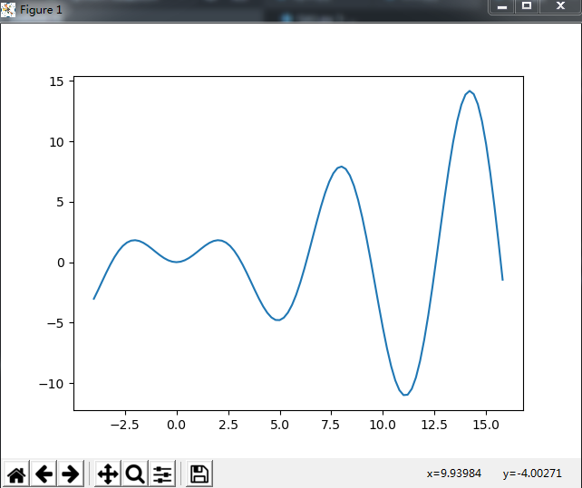
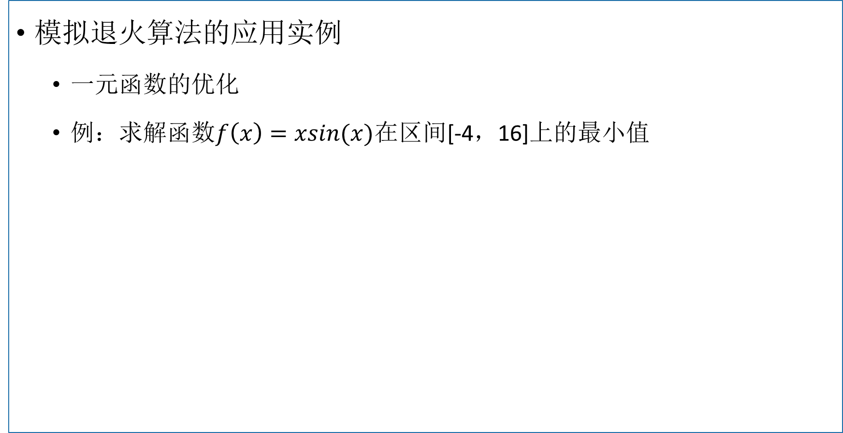
模拟退火算法的应用实例
一元函数的优化
例：求解函数$f\left(x\right)=xsin(x)$在区间[-4，16]上的最小值

Slide 14
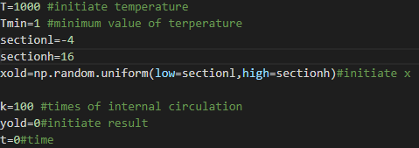
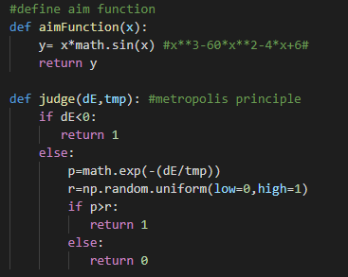

初始化：
双重循环体：

Slide 15
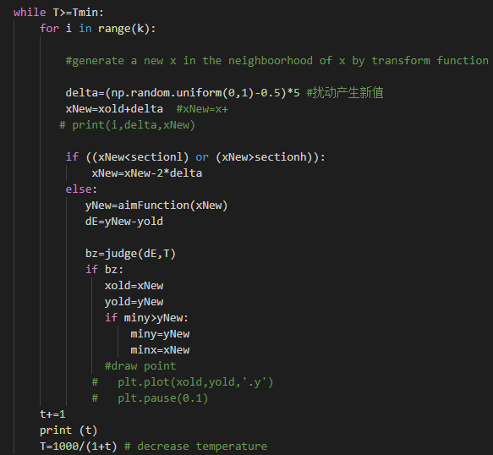
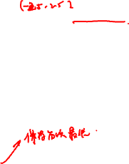

Slide 16
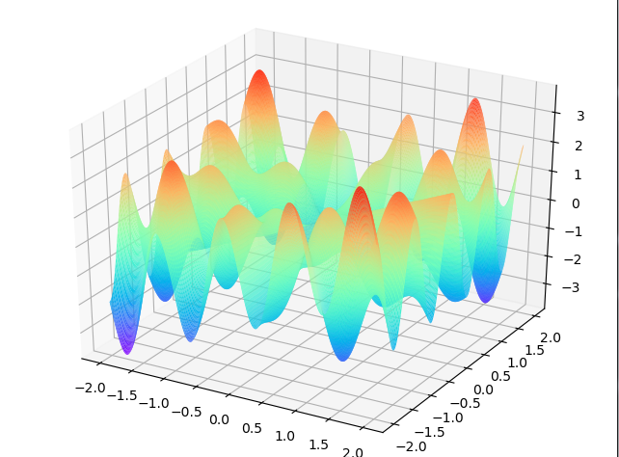
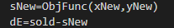
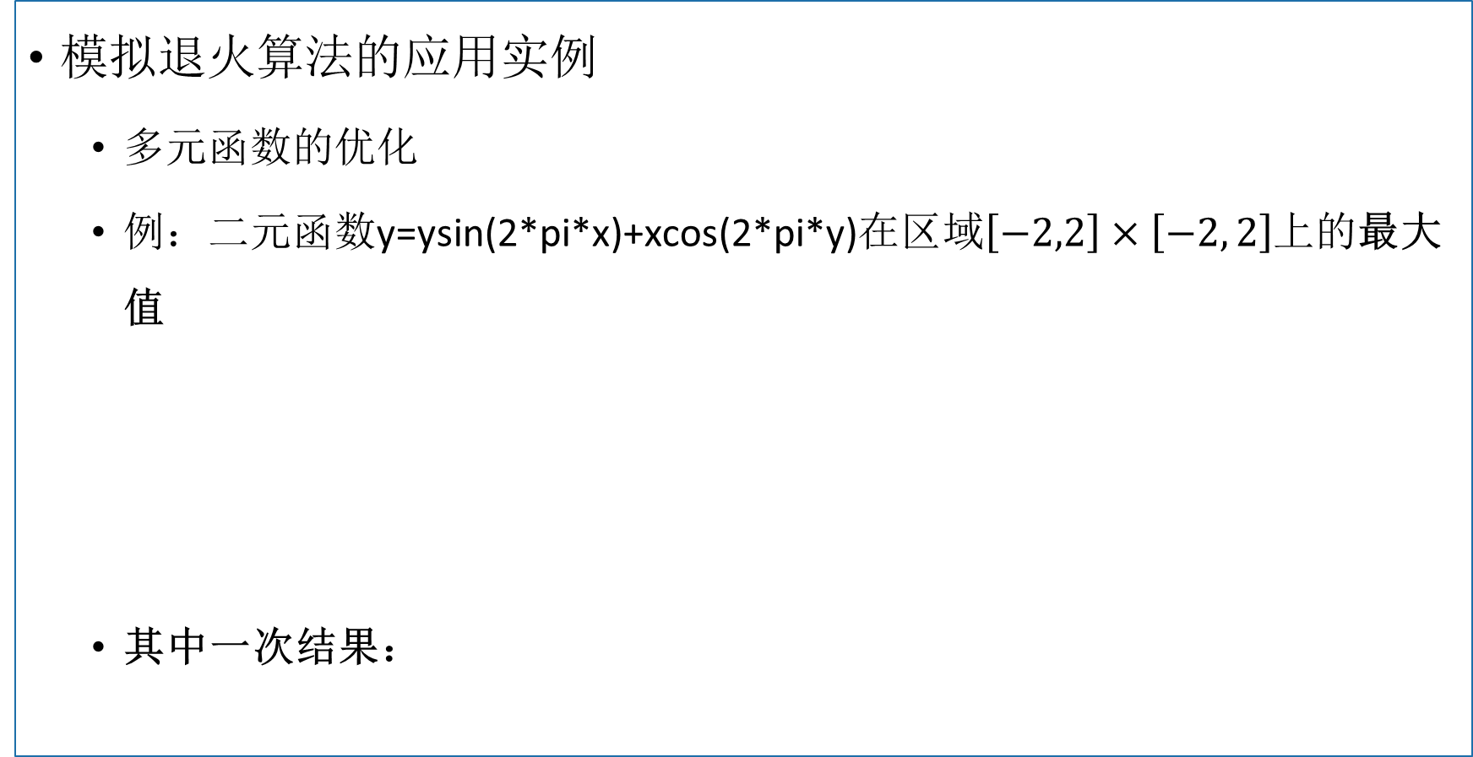
模拟退火算法的应用实例
多元函数的优化
例：二元函数y=ysin(2*pi*x)+xcos(2*pi*y)在$区域\left[−2,2\right]×\left[−2, 2\right]$上的最大值
其中一次结果：

Slide 17
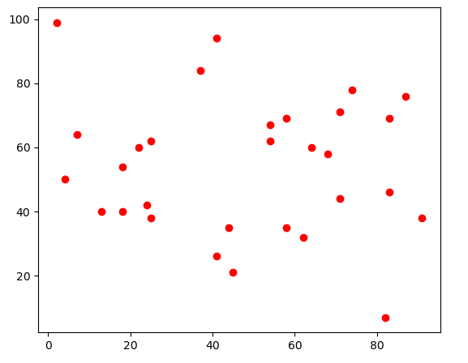
模拟退火算法的应用实例
TSP问题
例:30个城市的坐标如下所示,请找出遍历完所有城市，并返回出发城市的最短路径(每个城市只访问一次)
41 94;37 84;54 67;25 62; 7 64;
2 99;68 58;71 44;54 62; 83 69;
64 60;18 54;22 60;83 46;91 38;
25 38;24 42;58 69;71 71;74 78;
87 76;18 40;13 40;82 7;62 32;
58 35;45 21;41 26;44 35;4 50

Slide 18
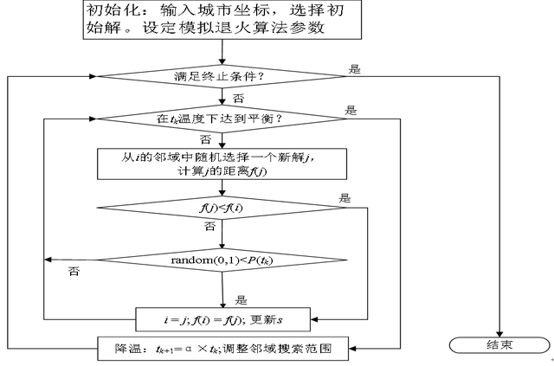
关键点：
如何每次迭代需要产生一个新解？

Slide 19
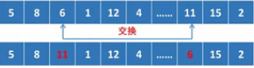
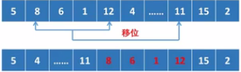
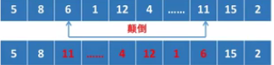

交换法
移位法：
倒置法：
随机乱序

Slide 20
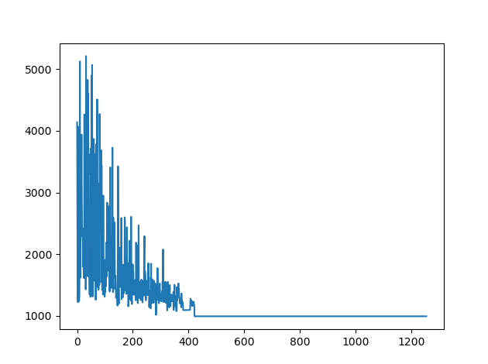
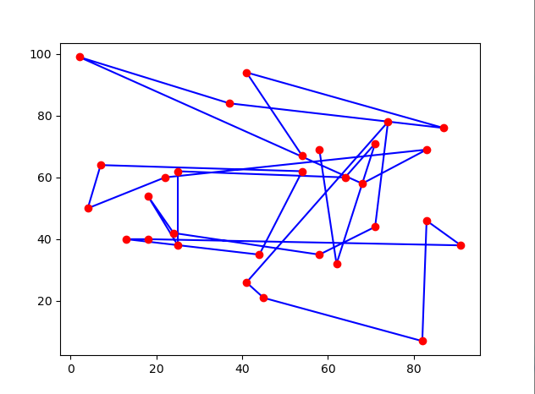

Slide 21

模拟退火算法总结：
模拟退火算法是一种随机算法，并不一定能找到全局的最优解，可以比较快的找到问题的近似最优解。 如果参数设置得当，模拟退火算法搜索效率比穷举法要高。
模拟退火算法的优点
质量高；
初值鲁棒性强；
简单、通用、易实现。
模拟退火算法的缺点
由于要求较高的初始温度、较慢的降温速率、较低的终止温度，以及各温度下足够多次的抽样，因此优化过程较长。

